Slide 1


简单
VISION PLAN
专注
木箱定位视觉方案（2D）
共创
共赢

Slide 2

01
项目描述
02
项目验证
目录
03
配置清单
04
逻辑流程
CONTENTS
05
评估结果&注意事项
06
售后服务

Slide 3

01
项目描述
●产品名称：木箱
●产品材质：木材
●产品颜色：原木色
●最大工作距离(mm)：3000
●最小工作距离(mm)：300
●搜索范围(mm × mm)：5000.0 * 2000.0
●来料方式：机械手
●最小特征分辨要求(mm)：12
●工作节拍(pcs/min)：20
●检测时产品运动速度(m/s)：0
●工作距离(mm)：3000
方案布局图

Slide 4

02
项目验证
参数名称 | 参数值
面阵相机型号 | MV-CS016-10UM
面阵相机类型 | 面阵相机
相机接口类型 | USC3.0
相机像素 | 1100 * 1080
镜头型号 | MVL-HBT-xx-yy
镜头品牌 | hikvision
镜头放大倍率 | 0.090-0.277
镜头接口 | C
A(工作距离) = 3000mm, B(视野宽度) = 1100mm, C(视野长度) = 2750mm
视野图

Slide 5

02
项目验证
检测流程

Slide 6

03
配置清单
系
统
构
成

Slide 7

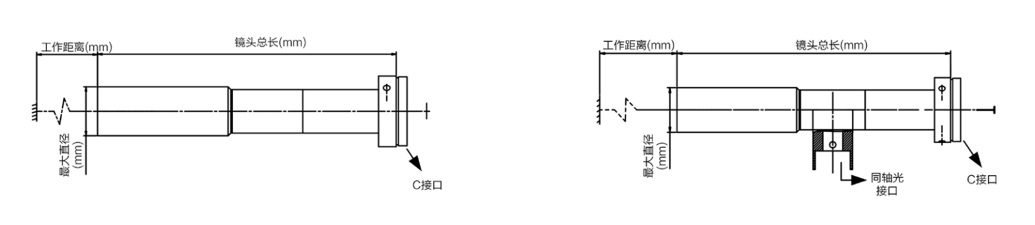
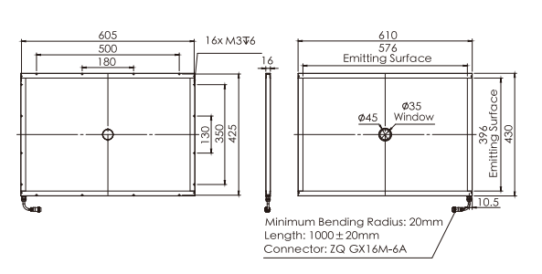
03
配置清单
镜头尺寸图
光源尺寸图
相机尺寸图

Slide 8
03
配置清单
序号 | 名称 | 型号 | 单位 | 数量 | 厂家
1 | 面阵相机 | MV-CS016-10UM | 台 | 4 | hikvision
2 | 镜头 | MVL-HBT-xx-yy | 个 | 4 | hikvision
3 | 光源 | OPT-FLCA610430K | 个 | 4 | OPT
4 | 工控机 | - | 台 | 1 | -
5 | 显示器 | - | 台 | 1 | -
6 | 软件 | Vision Master(hikvision):
```markdown
逻辑流程
├── 图像采集
│ ├── 相机参数设置
│ │ ├── 设置相机分辨率为支持最小特征分辨12mm的参数
│ │ ├── 配置触发模式为外部触发（适配机械手来料）
│ │ └── 设置ROI区域覆盖5000*2000mm搜索范围
│ └── 光源控制
│ ├── 启用背光模式增强木材纹理对比度
│ └── 设置光源亮度为80%以平衡原木色表现
├── 预处理
│ ├── 图像滤波
│ │ └── 使用高斯滤波(核大小=5)消除木材表面噪点
│ ├── 图像增强
│ │ ├── 对比度调节(系数=120%)强化裂纹特征
│ │ └── Gamma校正(Gamma=1.5)优化暗部细节
│ └── 畸变校正
│ └── 加载畸变标定文件(校正中心点=图像中心)
├── 表面缺陷检测
│ ├── DL图像分割
│ │ ├── 加载预训练的木材缺陷模型(裂纹/青斑/黑斑)
│ │ ├── 设置最小分数=0.65过滤弱缺陷
│ │ └── 启用按ROI裁图功能限定检测区域
│ └── BLOB标签分析
│ ├── 设置面积下限=144mm²(12mm特征最小面积)
│ └── 启用形状过滤排除非缺陷区域
├── 尺寸测量
│ ├── 边缘对位置趋势分析
│ │ ├── 设置边缘类型=最宽边缘对检测箱体轮廓
│ │ ├── 配置卡尺数量=4组覆盖四边检测
│ │ └── 设置距离阈值[4980,5020]mm(5000mm±1%公差)
│ └── 线线测量
│ ├── 验证相邻边垂直度(角度阈值±0.5°)
│ └── 输出四边长度及对角线长度
├── 字符识别
│ ├── DL字符定位
│ │ ├── 设置字符角度范围=-10°~+10°
│ │ └── 配置字符宽度范围=20~100mm
│ └── DL字符识别
│ ├── 加载预训练的木材标签识别模型
│ └── 设置最小置信度=0.85
├── 结果处理
│ ├── 逻辑运算
│ │ ├── 使用AND运算综合缺陷检测/尺寸测量/字符识别结果
│ │ └── 设置NG判定条件 | 套 | 1 | Vision Master(hikvision):
```markdown
逻辑流程
├── 图像采集
│ ├── 相机参数设置
│ │ ├── 设置相机分辨率为支持最小特征分辨12mm的参数
│ │ ├── 配置触发模式为外部触发（适配机械手来料）
│ │ └── 设置ROI区域覆盖5000*2000mm搜索范围
│ └── 光源控制
│ ├── 启用背光模式增强木材纹理对比度
│ └── 设置光源亮度为80%以平衡原木色表现
├── 预处理
│ ├── 图像滤波
│ │ └── 使用高斯滤波(核大小=5)消除木材表面噪点
│ ├── 图像增强
│ │ ├── 对比度调节(系数=120%)强化裂纹特征
│ │ └── Gamma校正(Gamma=1.5)优化暗部细节
│ └── 畸变校正
│ └── 加载畸变标定文件(校正中心点=图像中心)
├── 表面缺陷检测
│ ├── DL图像分割
│ │ ├── 加载预训练的木材缺陷模型(裂纹/青斑/黑斑)
│ │ ├── 设置最小分数=0.65过滤弱缺陷
│ │ └── 启用按ROI裁图功能限定检测区域
│ └── BLOB标签分析
│ ├── 设置面积下限=144mm²(12mm特征最小面积)
│ └── 启用形状过滤排除非缺陷区域
├── 尺寸测量
│ ├── 边缘对位置趋势分析
│ │ ├── 设置边缘类型=最宽边缘对检测箱体轮廓
│ │ ├── 配置卡尺数量=4组覆盖四边检测
│ │ └── 设置距离阈值[4980,5020]mm(5000mm±1%公差)
│ └── 线线测量
│ ├── 验证相邻边垂直度(角度阈值±0.5°)
│ └── 输出四边长度及对角线长度
├── 字符识别
│ ├── DL字符定位
│ │ ├── 设置字符角度范围=-10°~+10°
│ │ └── 配置字符宽度范围=20~100mm
│ └── DL字符识别
│ ├── 加载预训练的木材标签识别模型
│ └── 设置最小置信度=0.85
├── 结果处理
│ ├── 逻辑运算
│ │ ├── 使用AND运算综合缺陷检测/尺寸测量/字符识别结果
│ │ └── 设置NG判定条件

Slide 9
04
逻辑流程
逻辑流程
├── 图像采集
│ ├── 相机参数设置
│ │ ├── 设置相机分辨率为支持最小特征分辨12mm的参数
│ │ ├── 配置触发模式为外部触发（适配机械手来料）
│ │ └── 设置ROI区域覆盖5000*2000mm搜索范围
│ └── 光源控制
│ ├── 启用背光模式增强木材纹理对比度
│ └── 设置光源亮度为80%以平衡原木色表现
├── 预处理
│ ├── 图像滤波
│ │ └── 使用高斯滤波(核大小=5)消除木材表面噪点
│ ├── 图像增强
│ │ ├── 对比度调节(系数=120%)强化裂纹特征
│ │ └── Gamma校正(Gamma=1.5)优化暗部细节
│ └── 畸变校正
│ └── 加载畸变标定文件(校正中心点=图像中心)
├── 表面缺陷检测
│ ├── DL图像分割
│ │ ├── 加载预训练的木材缺陷模型(裂纹/青斑/黑斑)
│ │ ├── 设置最小分数=0.65过滤弱缺陷
│ │ └── 启用按ROI裁图功能限定检测区域
│ └── BLOB标签分析

Slide 10
04
逻辑流程
│ ├── 设置面积下限=144mm²(12mm特征最小面积)
│ └── 启用形状过滤排除非缺陷区域
├── 尺寸测量
│ ├── 边缘对位置趋势分析
│ │ ├── 设置边缘类型=最宽边缘对检测箱体轮廓
│ │ ├── 配置卡尺数量=4组覆盖四边检测
│ │ └── 设置距离阈值[4980,5020]mm(5000mm±1%公差)
│ └── 线线测量
│ ├── 验证相邻边垂直度(角度阈值±0.5°)
│ └── 输出四边长度及对角线长度
├── 字符识别
│ ├── DL字符定位
│ │ ├── 设置字符角度范围=-10°~+10°
│ │ └── 配置字符宽度范围=20~100mm
│ └── DL字符识别
│ ├── 加载预训练的木材标签识别模型
│ └── 设置最小置信度=0.85
├── 结果处理
│ ├── 逻辑运算
│ │ ├── 使用AND运算综合缺陷检测/尺寸测量/字符识别结果
│ │ └── 设置NG判定条件 | 套 | 1 | Vision Master(hikvision):

Slide 11
05
评估结果&注意事项
05 评估结果 & 注意事项
现场环境
相机安装
物料一致性
风险点：风险点：强光干扰可能导致图像质量下降。
解决方案：解决方案：加装遮光罩并控制车间照明强度。
风险点：风险点：安装高度误差影响视野覆盖范围。
解决方案：解决方案：使用激光定位仪辅助安装，确保相机垂直对准目标区域。
风险点：风险点：木材纹理差异可能影响缺陷识别稳定性。
解决方案：解决方案：定期更新训练数据集并优化模型适应性。

Slide 12

06
售后服务
该设备上线后使用初期，我们会派专人进行全程跟踪；
处理解决可能发生的设备异常；
对现场人员进行培训指导；
设备调试完成后：售后服务一年；
若客户提出设备升级需求，我们会及时为您提供升级新方案。

Slide 13





机器视觉方案提供商
0535-2162897
www.ytzrtx.com
image@ytzrtx.com
山东省烟台市经济技术开发区泰山路86号内1号

